Slide 1

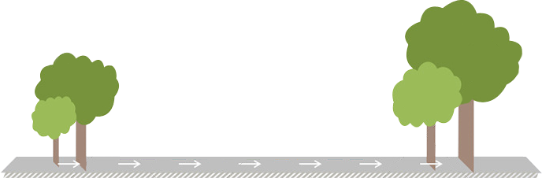

学科素养课件
新课标人教版·物理
八年级上

Slide 2



第五章 透镜及其应用
第1节 透 镜

Slide 3

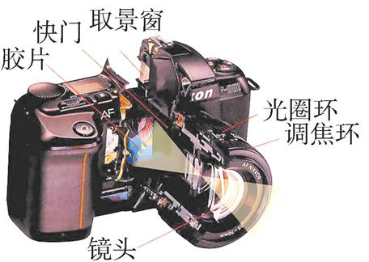

知识点 凸透镜和凹透镜
照相机就是利用凸透镜制成的.

Slide 4

知识点 凸透镜和凹透镜
(1)每个透镜有且只有一条主光轴.
(2)透镜光心在主光轴上.

Slide 5
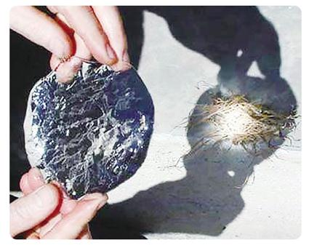
知识点 透镜对光的作用
“削冰令圆,举以向日,以艾承其影,则火生.”——《博物志》.

Slide 6
知识点 透镜对光的作用
(1)凸(凹)透镜焦距f的大小表示其会聚(发散)能力的强弱,f越小,会聚(发散)能力越强.
(2)同种光学材料制成的凸(凹)透镜的表面凸起(凹陷)程度决定了它的焦距的长短,表面越凸(凹),焦距越短,会聚(发散)能力就越强.

Slide 7
知识点 透镜对光的作用
光路具有可逆性:
当光线沿原出射光线方向入射时,光将沿原入射光线的光路射出.光路可逆是光传播的一条基本规律.

Slide 8

知识点 透镜对光的作用
对于凸透镜和凹透镜的三条特殊光线,可以概括为以下三点:
(1)过焦点必平行;
(2)平行必过焦点;
(3)过光心方向不变.

Slide 9
第五章 透镜及其应用
第2节 生活中的透镜

Slide 10
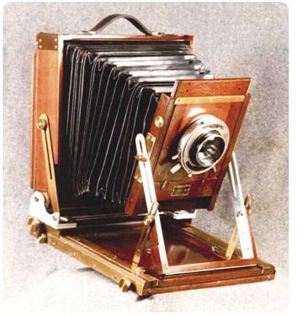
知识点 照相机
最早的照相机结构十分简单,仅包括暗箱、镜头和感光材料.

Slide 11
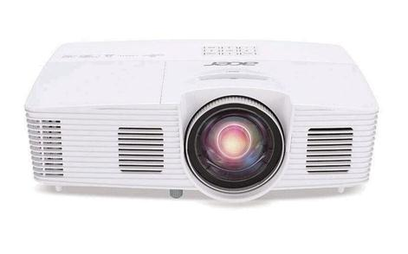
知识点 投影仪
投影时,投影片要倒放,调节凸透镜和投影片的距离,就可以在屏幕上得到正立、清晰的实像.

Slide 12
知识点 投影仪
像的“倒立”与“正立”的区别:
正立与倒立是指像与物体的关系,以物体的状态为标准,若像的状态与物体的状态一致,则说像是正立的;若颠倒则说像是倒立的.像的“倒立”指像的上下位置与物体的上下位置颠倒,还要注意凸透镜成倒立的像时,像与物体的左右也是颠倒的.

Slide 13

知识点 投影仪
照相机和投影仪,
物远像近照相机,
缩小实像且倒立,
物近像远投影仪,
放大实像要牢记.

Slide 14

知识点 放大镜
通过水珠可以看到清晰的叶面纹路,说明水珠此时相当于放大镜.

Slide 15
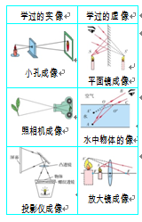
知识点 实像和虚像

Slide 16
知识点 实像和虚像
学过的实像 | 学过的虚像
小孔成像 | 平面镜成像
照相机成像 | 水中物体的像
投影仪成像 | 放大镜成像

Slide 17
第五章 透镜及其应用
第3节 凸透镜成像的规律

Slide 18

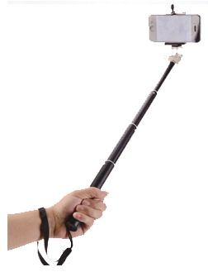
知识点 凸透镜成像规律探究
近年来流行的一种“自拍神器”给旅行者自拍带来方便,如图所示,与直接拿手机自拍相比,它有什么优点呢?
“自拍神器”是利用凸透镜成倒立、缩小的实像工作的,“自拍神器”与直接拿手机自拍相比,利用自拍杆可以增大物距,减小像距,减小人像的大小,从而增大取景范围,取得更好的拍摄效果.

Slide 19
知识点 凸透镜成像规律探究
(1)根据像距和物距的关系确定焦距的大小.
(2)根据焦距的大小,由物距与焦距的关系进行像性质的判断.
(3)凸透镜成实像时,具有物近像远像变大的特点.
(4)物距小于焦距,成正立、放大的虚像.

Slide 20

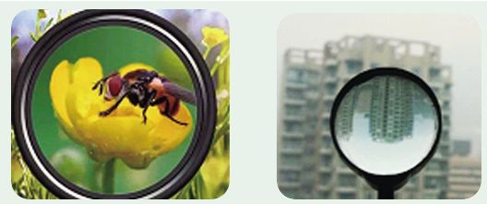
知识点 凸透镜成像规律的应用
小明拿着放大镜玩耍,发现看近处的蜜蜂时是正立放大的,看远处高楼时却是倒立缩小的.因为物体处于凸透镜二倍焦距外时成倒立缩小的实像,处在一倍焦距以内时成正立放大的虚像

Slide 21
第五章 透镜及其应用
第4节 眼睛和眼镜

Slide 22
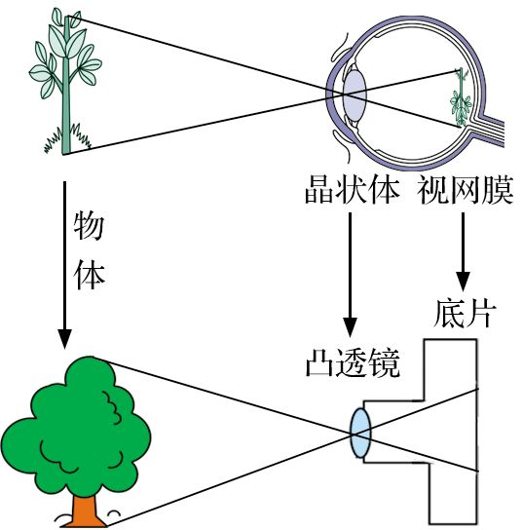
知识点 眼睛
眼睛和照相机对比图.

Slide 23
知识点 眼睛
眼睛看物体,好像照相机.凸透镜——角膜和晶状体,光聚视网膜,实像视物是原理.看远近,变焦距,全靠睫状体.

Slide 24
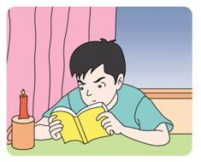



知识点 眼睛
不在光线暗的地方看书 不躺卧看书 不在直射的强光下看书 不走路看书

Slide 25
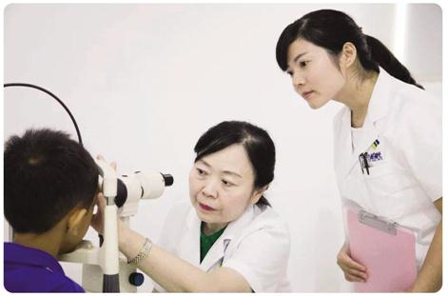
知识点 近视眼及其矫正
世界卫生组织的一项研究报告显示,目前我国近视患者达6亿,青少年近视率居世界第一.高中生和大学生的近视率均已超过七成并逐年上升,小学生的近视率也接近40%.

Slide 26
知识点 近视眼及其矫正
近视眼及其矫正,
近视看近不看远,
晶厚聚光视网前,
凹透镜对光能发散,
用来矫正近视眼.

Slide 27
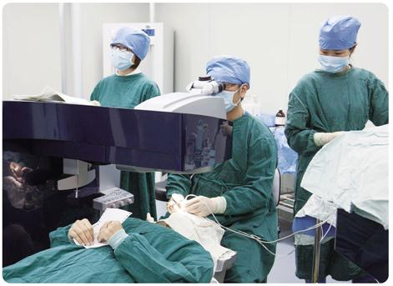
知识点 远视眼及其矫正
现在越来越多的人去医院利用激光手术治疗近视眼,那大家知道治疗的原理吗?
准分子激光角膜屈光治疗技术,是用一种特殊的极其精密的微型角膜板层切割系统(简称角膜刀)改变角膜前表面的形态,调整角膜的屈光力,使外界光线能够准确地在眼底会聚成像,达到矫正近视的目的.

Slide 28
知识点 远视眼及其矫正
远视眼及其矫正,
睫松晶薄远视眼,
物像成在膜后面,
凸透镜对光能会聚,
远视矫正它实现.

Slide 29
知识点 眼镜的度数
凹透镜的焦距为负值,因而近视眼镜的度数为负数;凸透镜的焦距为正值,因而远视眼镜的度数为正数.

Slide 30
第五章 透镜及其应用
第5节 显微镜和望远镜

Slide 31
知识点 显微镜
为什么显微镜的物镜焦距要比较短,目镜焦距要比较长?
显微镜的镜筒长度有限,物镜需要把标本折射成放大的实像,还需要离标本近一点使得成像可以明亮些,因此需要把物镜的焦距做得短一些;而目镜的焦距长一点,可以保证经物镜折射后的实像落在目镜的焦点之内,以形成再次放大后的虚像.

Slide 32
知识点 显微镜
显微镜是人类进入原子时代的标志,光学显微镜是在1590年由荷兰的詹森父子所首创.

Slide 33
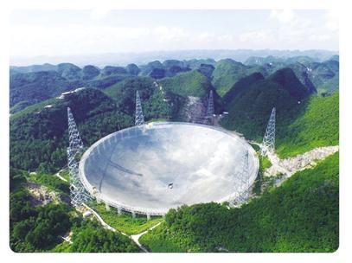
知识点 探索宇宙
中国的“天眼”——FAST是目前世界上最大单口径,最灵敏的射电望远镜.

Slide 34
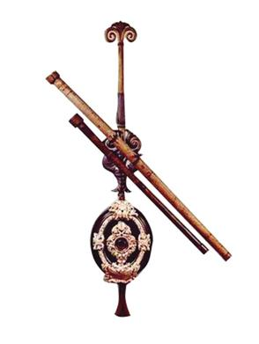
知识点 探索宇宙
第一个把望远镜指向天空的是伽利略,支持了哥白尼的“日心说”.第一个观测到了木星的卫星、太阳黑子和月球上的环形山.

Slide 35
知识点 探索宇宙
为什么要把天文望远镜安置在大气层外?
因为光在均匀介质中沿直线传播,而地球周围大气的分布不均匀,如果将天文望远镜安置在大气层内,这样光线发生偏折,得到的照片模糊不清.因此为了得到更加清晰的天体照片,可把天文望远镜安置在大气层外,以避免大气层的干扰.

Slide 36
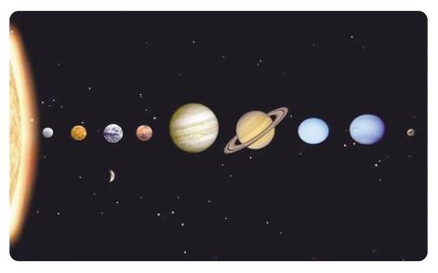
知识点 探索宇宙
太阳周围有水星、金星、地球、火星、木星、土星、天王星等八大行星绕它运行,地球在离太阳比较近的第三条轨道上.

Slide 37




谢 谢

